Slide 1
解決solidworks 輸出stl圓不夠圓
Chen

Slide 2
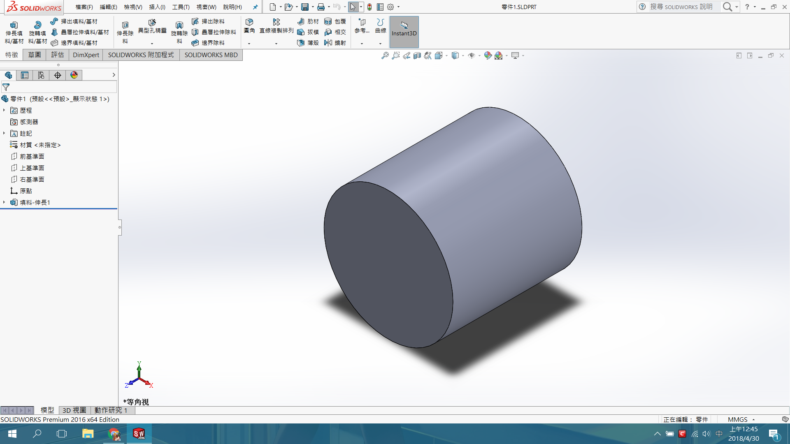
檔案→另存新檔
Chen

Slide 3
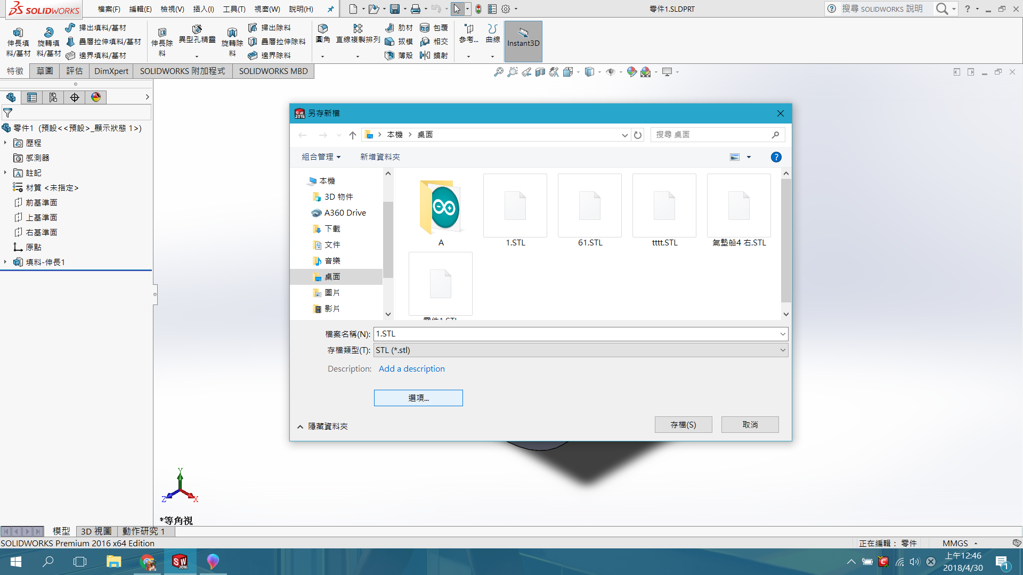
1.選擇存檔類型為stl
2.按下選項
Chen

Slide 4
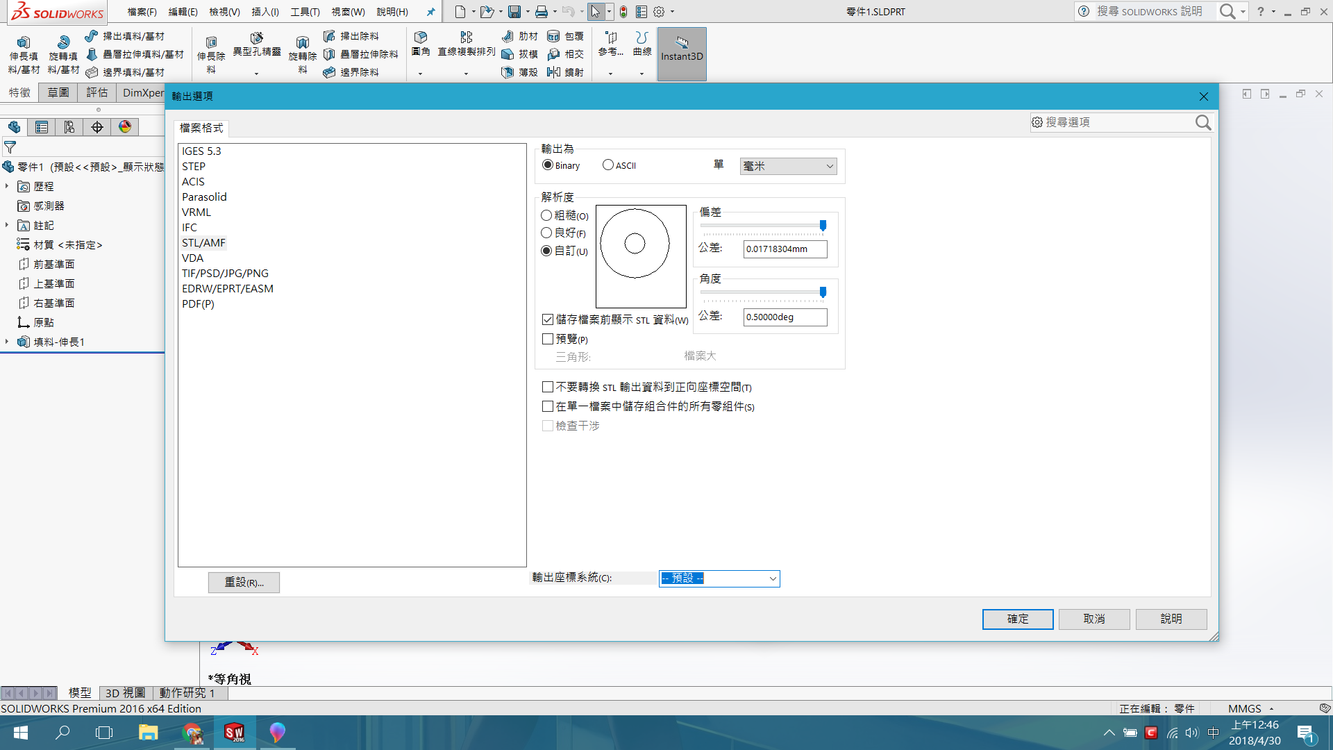
調整你需要的品質
Chen

